Slide 1
C
社内限り
NTT東日本、NTT東日本グループ会社に限る
作成組織：デジタル革新本部 企画部 企画総務部門
技術輸出管理担当者研修
2020年版
2020年mm月dd日(第1回), mm月dd日(第2回)
技術輸出管理室（総務人事部 法務部門 知的財産担当）
1

Slide 2
目次
第1章 日本の技術輸出管理制度
第2章 NTT東日本の取り組み
第3章 業務別の注意事項
第4章 米国（再）輸出規制（EAR)
参考情報 自治検査について
2

Slide 3
第1章：日本の技術輸出管理制度
1-1. 技術輸出管理の目的
1-2. 日本の法制度
1-3. 輸出取引とは
1-4. リスト規制とキャッチオール規制
1-5. 制度のまとめ
3

Slide 4
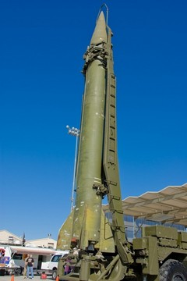

1-1. 技術輸出管理の目的
軍事転用可能な物・技術が、日本や国際社会の安全性を脅かす国家やテロリスト等、懸念活動を行うおそれのある者に渡ることを防ぐため、国際的な輸出取引管理の枠組みがある。
軍事転用可能な物や技術
懸念活動を行うおそれのある
国家・テロリスト等
主 要 国
国際的脅威
先進国を中心とした
輸出取引管理により、
国際的脅威を未然に防止
国際情勢の
不安定化
迂回輸出
輸出管理が厳格に
実施されていない国
軍事転用可能な
物や技術
4

Slide 5
1-2. 日本の法制度
日本は、輸出取引管理の取組を、外国為替及び外国貿易法(外為法)に基づき実施しています。
外為法によれば、特定の要件を満たす輸出取引を行うには、事前に経済産業大臣の許可を受けなければなりません。違反時には重い罰則が課せられることとなります。
【法制度】
貨物の輸出 (外為法第48条)
技術の提供
(外為法第25条)
【規制の方法】
リスト規制
定められたリストに該当する貨物・技術の輸出取引を規制
キャッチオール規制
輸出先や使用目的に応じた規制
【違反時の制裁】
刑事罰 : 対象貨物・役務価格の5倍以下の罰金、10年以下の懲役
行政制裁 : 3年以内の貨物輸出・技術提供の禁止
その他 : 違反企業の実名公表と警告
注 意
本人が知らずに違反した場合にも罪に問われます！
5

Slide 6
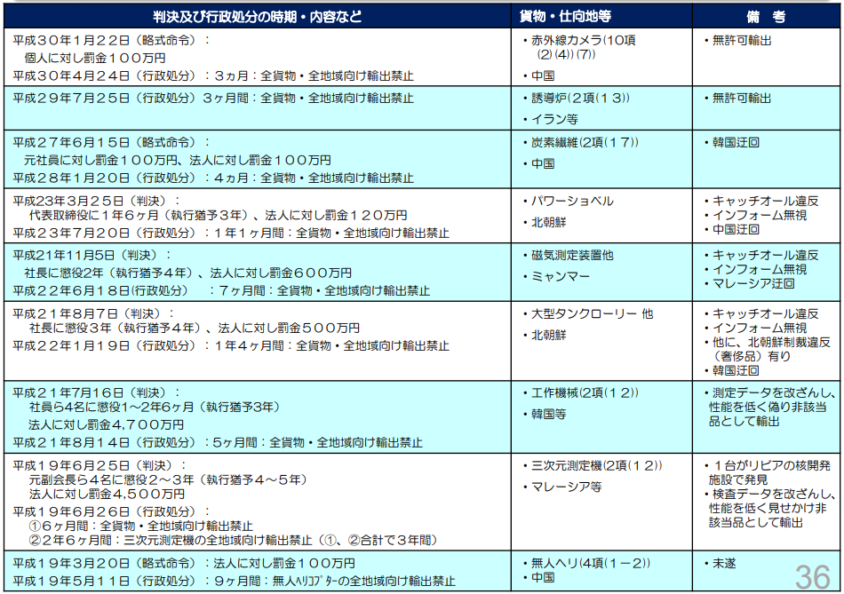
参考）日本における主な違反事案
出典：https://www.meti.go.jp/policy/anpo/seminer/shiryo/setsumei_anpokanri.pdf
6

Slide 7
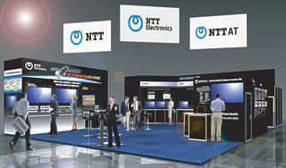




1-3. 輸出取引とは
①貨物が国境を越える場合、②技術が国境を越える場合、③留学生などの「非居住者」に技術を提供する場合、その行為を輸出取引と呼びます。
日本
国境
外国
①貨物の輸出
工場の設備
販売
注 意
船積み（船積みした時点で輸出）
ハンドキャリーでの
持ち出しも輸出
海外展示会への出展
技術データ
・紙などの文書・図面
・磁気媒体、メール、出張持出
大量破壊兵器に
関するソフトウェア
②技術の提供
アウトプットの出力
サービス事業者のサーバ
設計図/データ
技術指導
データ入力
ｻｰﾋﾞｽ利用者のｺﾝﾋﾟｭｰﾀ
※ﾌﾟﾛｸﾞﾗﾑ（ﾀﾞｳﾝﾛｰﾄﾞを伴わないSaaS利用を含む。）
③技術の提供
技術指導・技術
訓練・見学受入等
研修員・見学受け入れ （非居住者）
注 意
注 意
輸出取引は日本国内においても発生
する可能性あり！
技術の提供形態と提供手段に限定はない
7

Slide 8
参考）「居住者」「非居住者」の定義
これだけ覚えていれば多くのケースに対応できます。詳しくは下表を参照。
国内に勤め先がある外国人、国内に所在する事務所（法人）⇒居住者
外国からのお客様（上に挙げた例を除く） ⇒非居住者
外国の事務所に勤務する日本人 ⇒非居住者
Point
国籍や居住場所ではなく、 まずは勤務地を確認！
 | 個人 |  | 法人 | その他
 | 日本人 | 外国人
居住者 | ①我が国に居住する者 （一時帰国者を除く[下段]) （②日本の在外公館に勤務する者） | ①我が国にある事務所に勤務する者 ②日本に入国後６ヶ月以上経過している者 | ①我が国にある日本法人等 ②外国の法人等の我が国にある支店/出張所その他の事務所 ③外国にある日本の在外公館
非居住者 | ①外国にある事務所に勤務する目的で出国し外国に滞在する者 ②2年以上外国に滞在する目的で出国し外国に滞在する者 ③出国後外国に2年以上滞在している者 ④前記①～③に掲げる者で、一時帰国し、その滞在期間が６ヶ月未満の者 | ①外国に居住する者 ②上欄①、②で外国政府/国際機関の公務を帯びる者 ③上欄①、 ②で外国 で任命/雇用された外交官/随員/使用人 | ①外国にある外国法人等 ②日本法人等の外国にある支店、出張所その他の事務所 ③我が国にある外国政府の公館及び国際機関 | 合衆国軍隊等 国際連合の軍隊等
財務省通達「外国為替法令の解釈及び運用について（抄）」より
8

Slide 9
1-4. リスト規制とキャッチオール規制
【リスト規制】
武器及び大量破壊兵器の開発等に用いられるおそれの高い貨物・技術がリスト化（1～15項）^{※1}されており、輸出取引の前にリストに該当するか否かのチェック（該非判定）を行う必要があります。
該当する場合、輸出前に経済産業大臣の許可が必要となります。(輸出相手国、用途、需要者によらない)
光ファイバ、暗号装置、サーバ、これらに関連する技術など、NTT東日本の業務に関連が深い貨物・技術も、性能要件を満たすものは対象です。
※1 リスト規制一覧参照（次ページ）
【キャッチオール規制】
リスト規制対象外の貨物・技術の輸出であっても、需要者^{※2}や用途に懸念がある場合、または経済産業省から通知(インフォーム)があった場合は、経済産業大臣の許可が必要となります。
ただし、「グループA」向けの輸出はキャッチオール規制の対象外です。 ※「グループA」に該当する国（26カ国） アイルランド、アメリカ合衆国、アルゼンチン、イタリア、英国、オーストラリア、オーストリア、オランダ、カナダ、ギリシャ、スイス、スウェーデン、スぺイン、チェコ、デンマーク、ドイツ、ニュージーランド、ノルウェー、ハンガリー、フィンランド、フランス、ベルギー、ポーランド、ポルトガル、ルクセンブルク、ブルガリア（26か国）
※2 懸念のある需要者（外国ユーザーリスト参照）
9

Slide 10
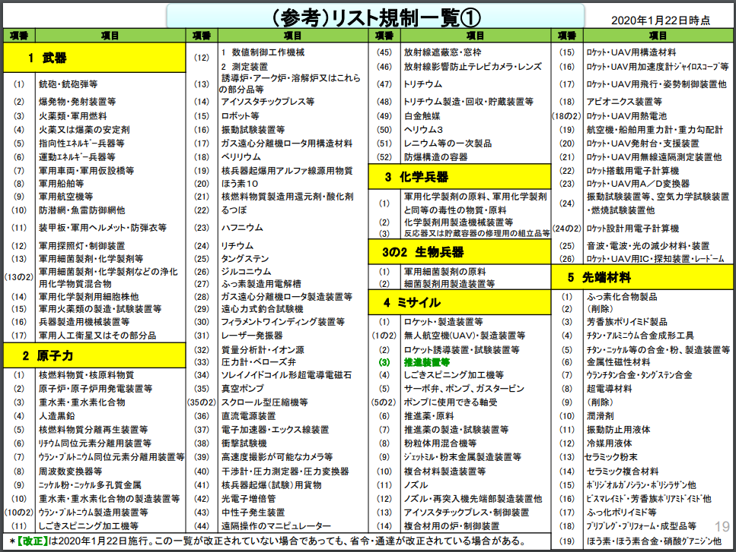
参考）リスト規制一覧（1～5項）
ドローン

Slide 11
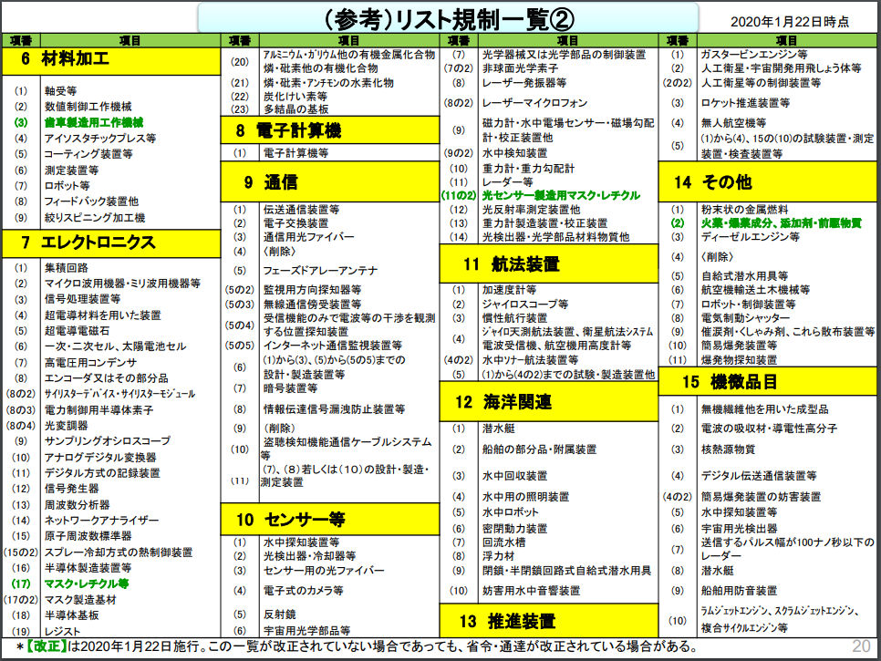
参考）リスト規制一覧（6～15項）
ドローン
NTT東日本に関連の深い商品

Slide 12
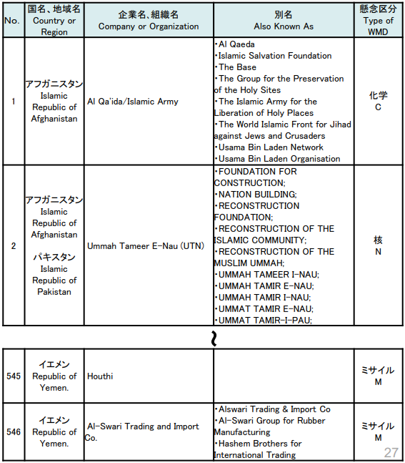
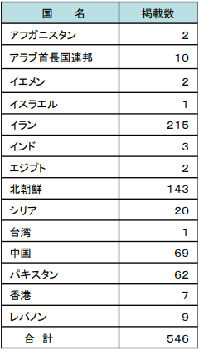
参考）外国ユーザーリスト -2020年5月8日改正（5月14日一部修正）-
◆経済産業省が、大量破壊兵器等の開発等への
関与が懸念される企業・組織を掲載し公表して
いるリスト
◆掲載企業などに輸出等を行う場合には、大量破壊兵器等の開発等に用いられないことが明らかな場合を除き経済産業大臣の許可が必要！（経験上、「明らか」であることの立証のハードルは高い。掲載相手との取引について、税関は本省に連絡）
注）外国ﾕｰｻﾞｰﾘｽﾄは毎年改正されるので最新版の入手が必要！
国別の掲載
企業・組織数
https://www.cistec.or.jp/export/express/200508/1_newsrelease_userlist.pdf
12
出典：https://www.meti.go.jp/policy/anpo/law05.html#user-list
12

Slide 13
1-5. 制度のまとめ
① 貨物・技術は国境を越えたら「輸出」 技術は国境を越えなくても、「非居住者」に提供したら「輸出」
② 規制には、貨物・技術の仕様に着目した「リスト規制」と、用途・需要者に着目した「キャッチオール規制」の2種類がある。
③ 「リスト規制」に該当する貨物・技術の輸出は、原則、許可申請が必要。
④ 「キャッチオール規制」では、「リスト規制」に該当しない貨物・技術であっても、用途・需要者に懸念がある場合や、経産省から通知(インフォーム)を受けた場合に許可申請が必要。
⑤ 「グループA」への輸出は「キャッチオール規制」の対象外。
※「グループA」 アイルランド、アメリカ合衆国、アルゼンチン、イタリア、英国、オーストラリア、オーストリア、オランダ、カナダ、ギリシャ、
スイス、スウェーデン、スぺイン、チェコ、デンマーク、ドイツ、ニュージーランド、ノルウェー、ハンガリー、フィンランド、
フランス、ベルギー、ポーランド、ポルトガル、ルクセンブルク、ブルガリア（26か国）
13

Slide 14
第2章：NTT東日本の取り組み
2-1. NTT東日本における技術輸出管理の必要性
2-2. NTT東日本の社内規程
2-3. NTT東日本の技術輸出管理体制
2-4. 取引審査
2-5. 該非判定
2-6. 国内取引における違法輸出等の防止措置
14

Slide 15
2-1. NTT東日本における技術輸出管理の必要性
NTT東日本はメーカや商社ではなく、懸念国（イラン、イラク、北朝鮮）との取引もありません。
なぜ、技術輸出管理をする必要があるのでしょうか？
(1) 規制対象国は原則として全世界。懸念国に限定されず。
(2) 電気通信事業でも、規制対象貨物・技術を多く扱う。
(3) 以下の取引も規制対象となることがある。
- 共同開発、技術交流、コンサルティング等での外国企業への技術提供
- 外国人（非居住者）を対象とした電気通信設備の見学受け入れ
- 海外展示会等での製品、技術展示
- 海外研修生の受け入れ
(4) 違反時は、刑事罰(懲役刑、罰金刑)、行政制裁(輸出取引禁止)、経済産業省からの警告を受けるおそれがある。また、NTTグループ全体の社会的信用が失墜し、国際問題にも発展するおそれがある。
当社では、社内規程を定め、管理体制を構築し、大きく分けて3つの取り組みを実施。
①取引審査、②該非判定、③国内取引における違法輸出等の防止措置
15

Slide 16
2-2. NTT東日本の社内規程
「技術輸出管理規程」、「技術輸出管理基本マニュアル」を制定し、技術輸出管理の体制や役割等を規定しています。
■技術輸出管理規程 社長達東第54-3号
制定: 平成11年7月 1日
最終改正: 平成22年1月12日
第1章 総則 ：基本方針、目的 等
第2章 技術輸出管理体制 ：責任事項、技術輸出管理担当の配置 等
第3章 技術輸出管理手続 ：社内承認手続き、決裁ルール 等
第4章 関係書類の保管 ：保管期間は、当該取引後５年間（一部貨物・技術については7年間）
第5章 教育 ：研修の実施 等（輸出取引実施部門など）
第6章 監査等 ：自治検査（年１回）、内部監査 等
第7章 罰則 ：懲戒、訓告の対象
第8章 子会社等 ：子会社における技術輸出管理
第9章 その他 ：その他
■技術輸出管理基本マニュアル 第10版（東IT技第18-162号）
※技術輸出管理規程を実務面で補足したマニュアル
第1章 技術輸出管理体制 第4章 研修及び監査 第2章 技術輸出管理の基本手続き 第5章 子会社に対する支援 第3章 不正再輸出等の防止措置 各種様式例（該非判定表、取引チェックシート）など
16

Slide 17
2-3. NTT東日本の技術輸出管理体制
技術輸出管理の最高責任者 代表取締役
組織等の長 | 技術輸出管理担当
取引の 適否判断 | ・ 取引の審査 - 取引ﾁｪｯｸｼｰﾄの確認 - 顧客審査票の確認
 | ・ 経済産業省への輸出 許可申請及び履行報告 の支援 ・ 出荷管理状況の確認
該非判定表 の作成、維持 | ・開発部門等への該非判定表の作成指示、とりまとめ
自治検査の 実施 等 | ・自治検査の実施、報告
 | ・法令等周知 ・書類保管
技術輸出管理委員会
管理体制確立の支援
技術輸出管理室
（総務人事部法務部門内）
（管理体制確立の支援を実施）
子会社
各組織
代表取締役社長
組織の長
技術輸出管理担当
技術輸出管理担当
輸出取引実施部門長
輸出取引実施部門長
17

Slide 18
2-4. 取引審査
許可申請対象取引であるかどうかを確認し、許可申請対象取引の場合には、経済産業省への許可申請手続きを行います。
1. 「輸出取引」であること
2. 規制の対象となる
輸出取引であること
①貨物を外国に輸出する取引
または
(A) リスト規制
（取引対象物の性能・仕様に着目した規制）
②技術を外国において提供する取引
（技術が記載、記録された文書や電子記憶媒体の国外持ち出し、通信回線による国外送信を含む）
かつ
または
(B) キャッチオール規制
（取引対象物の用途・需要者に着目した
規制）
または
③技術を非居住者に提供する取引
取引チェックシート・顧客審査票により確認
輸出取引か、
国内取引か
YES
許可申請要
輸出
取引
リスト規制品目に
該当するか
(取引対象物
の仕様に着目)
NO
YES
キャッチオール
規制の規制要件
に該当するか
(用途・需要者
に着目)
取引
NO
許可申請不要
国内
取引
18

Slide 19
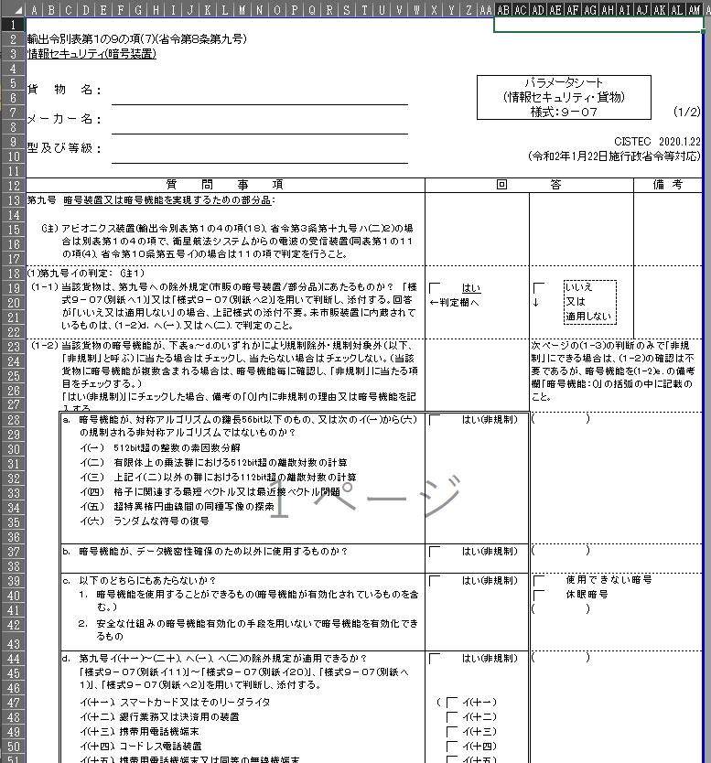
2-5. 該非判定
仕様化物品については、当該物品がリスト規制に該当するものであるか否かを、仕様化前に判定しておく必要があります。
物品の仕様に詳しい者が判定を行う。 →基本的には、製造メーカや販社に該非判定を依頼。
複数の物品やプログラムによる構成品による仕様(○○システムなど)の場合、構成品ごとの該非判定を実施し、仕様品全体として規制対象となるかどうかを判断。
該非判定結果については、該非判定表に記載し、根拠資料(パラメータシート等)とともに保管。
以下の場合は技術輸出管理室に照会してください。当社製品のリスト規制該非を調査します。
当社製品の輸出を行う場合
お客様から、当社製品のリスト規制該非の照会を受けた場合
→ お客様の要望に応じて、技術輸出管理室から「該非判定通知書」を発行することが可能です。
※パラメータシート
質問事項に回答することで、リスト規制への該非を判定できるシート。法令等の改正により、条件が変わるため、最新のシートで判定する・させる。（様式は技術輸出管理室で管理）
19

Slide 20
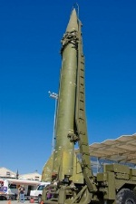
2-6. 国内取引における違法輸出等の防止措置
・ リスト規制対象貨物・技術を含むか否かに関わらず、
原則として、契約書には海外違法輸出防止条項を記載してください。
・ リスト規制対象貨物・技術を含む場合は、製品カタログ、取扱説明書等にその旨を記載してください。
甲（顧客）は、甲が乙（ＮＴＴ東日本）から提供された製品等（プログラム等の技術を含む）が「外国為替及び外国貿易法」の規定する規制貨物等に該当する場合は、以下の条件を遵守するものとする。
ア．製品等のうち貨物を国外に持ち出す場合、あるいは製品等のうちプログラム等の技術を外国におい
て提供し（技術情報が記載、記憶された文書、図面又は記憶媒体の国外持ち出し、および電気通信に
よる技術情報の国外送信を含む）、又は非居住者に提供する場合は、経済産業大臣の輸出許可を取
得するなど関連法規に基づく適正な手続きをとるものとする。
イ．製品等を上記ア．以外に提供する場合は、その製品等の違法輸出を予防するために、契約書・
取扱説明書等にその旨明記する等の措置を講じるものとする。
＜出典＞技術輸出管理基本マニュアル
リスト規制
該当品
の販売
大量破壊兵器の開発等を
行っている国、テロリスト等
NTT東日本
販売先
不正輸出
リスト規制
該当品
の処理依頼
産業廃棄物
処理委託先
最終的な責任は一義的には輸出者本人が負うことになるが、販売元や処理委託元としての責任に言及される
おそれもあるため、契約記載により適切に処理していた証拠とする。
20

Slide 21
第3章：業務別の注意事項
3-1. 業務別の注意事項【物品販売①】
3-2. 業務別の注意事項【物品販売②】
3-3. 業務別の注意事項【設備等廃棄】
3-4. 業務別の注意事項【研修生、設備見学の受入】
3-5. 業務別の注意事項【共同研究等】
3-6. 業務別の注意事項【海外出張】
21

Slide 22
3-1. 業務別の注意事項【物品販売①】
(1) 外国人のお客様がNTT東日本の通信機器商品を購入する場合
・ 外国人のお客様でも、国内使用は問題ない。
・ 商談において、外国人のお客様より海外持ち出しを示唆された場合は、以下を説明。
①海外での動作保証ができない。
②その国の技術基準に違反し、違法端末となるおそれがある。
③外為法に基づく輸出許可申請が必要となる場合がある。
(2) 用途不明の大量購入
・ 用途不明の大量購入の申し出があった場合、最終用途・需要者（最終的に、誰が何を目的として利用するのか）などを確認し（顧客審査票を利用）、懸念がある場合は取引中止を検討。
＜出典＞技術輸出管理基本マニュアル
22

Slide 23
3-2. 業務別の注意事項【物品販売②】
(3) 国内販売時における違法輸出防止措置
・ リスト規制対象貨物・技術を含むか否かにかかわらず、契約書には海外違法輸出防止条項を記載。
・ 対象貨物・技術を含む場合は、製品カタログ、取扱説明書等にその旨を記載。
甲（顧客）は、甲が乙（ＮＴＴ東日本）から提供された製品等（プログラム等の技術を含む）が「外国為替及び外国貿易法」の規定する規制貨物等に該当する場合は、以下の条件を遵守するものとする。
ア． 製品等のうち貨物を国外に持ち出す場合、あるいは製品等のうちプログラム等の技術を外国において提供し（技術情報が記載、記憶された文書、図面又は記憶媒体の国外持ち出し、および電気通信による技術情報の国外送信を含む）、又は非居住者に提供する場合は、経済産業大臣の輸出許可を取得するなど関連法規に基づく適正な手続きをとるものとする。
イ．製品等を上記ア．以外に提供する場合は、その製品等の違法輸出を予防するために、契約書・取扱説明書等にその旨明記する等の措置を講じるものとする。
(4) お客様から、製品・システムが許可申請対象であるか否か照会を受けた場合
・ 通常、パッケージや取扱説明書に記載されているので確認。
・ ただし、記載されていても法令改正等により判定結果が変わることがあるので、その都度、技術輸出管理室に確認。
・ 必要に応じて該非判定書を作成します。
・ 他社製品の場合は、各製造元に照会。
23

Slide 24
3-3. 業務別の注意事項【設備等廃棄】
(1)物品（電気通信設備、通信機器、試験研究機器、共通物品等）を廃棄する場合
・ 許可申請対象の電気通信設備等は、不正利用されないよう破砕処分。
・ 廃棄の委託や売却を行う場合は、契約書に以下の内容の条項を挿入。
【破砕処分条項の例】
① 甲（契約業者）は、乙（ＮＴＴ東日本）から売却を受ける物品について、買受後すみやかに乙の立ち合いのうえ破砕処理を行うものとする。なお、立ち合いが不可能な場合は、甲は破砕処理後に「破砕証明書」及び破砕処理前後の状況証拠写真を乙に提出するものとする。
② 売却物品については、再生・加工等のうえ、乙以外の者への納入すること、またはその恐れのあると認められる者へ転売することを禁止する。
【海外違法持ち出し防止条項の例】
① 甲（契約業者）は、乙（ＮＴＴ東日本）から売却を受ける物品を海外に持ち出す場合は、「外国為替及び外国貿易法」に基づき必要な許可を取得するものとする。
② 甲は、乙が提供した物品又は技術を第三者に提供（第三者への委託、譲渡、販売及び第三者による使用を含む）する場合は、乙が提供した物品又は技術の取扱いについて第三者に「外国為替及び外国貿易法」を遵守させるものとする。
＜出典＞技術輸出管理基本マニュアル
24

Slide 25
3-4. 業務別の注意事項【研修生、設備見学の受入】
(1) 外国人の研修生、施設見学を受け入れる場合
・ 許可申請の要否によらず、「取引チェックシート」を作成し、取引内容(資料等)と共に保存（5年間）
・ 以下のような場合には、許可申請は不要
不特定多数が入手可能な技術の教授、通常の見学コース内での見学（公知技術の範囲内での提供）
外国人であっても、居住者に該当する場合（例: 国内事務所に勤務。入国後6か月が経過）
リスト規制、キャッチオール規制の対象ではない場合
25

Slide 26
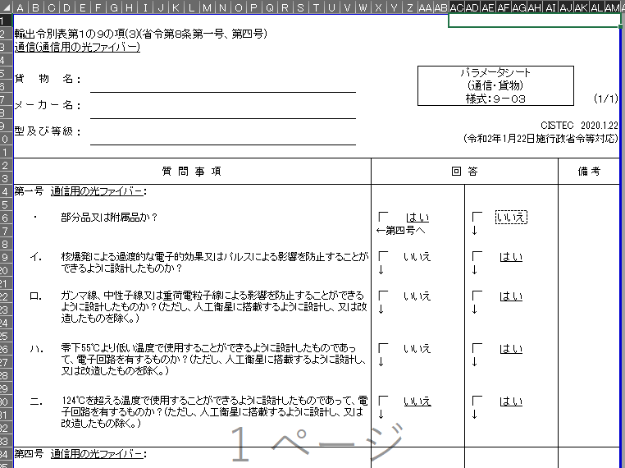
3-5. 業務別の注意事項【共同研究等】
(1) 海外ベンダとの技術的な議論、開発委託のために設計書開示等を行う場合
・ 許可申請の要否によらず、「取引チェックシート」を作成し、取引内容(資料等)と共に保存（5年間）。
・ 以下のような場合には、許可申請は不要。
① 不特定多数が入手可能な技術、オープンソースソフトウェア等（公知技術）の取引
外資系ベンダであっても、日本国内に営業所・事業所があり、そこに勤務する従業員と打合せ等をする場合（居住者と扱われる）
リスト規制、キャッチオール規制の対象ではない場合
(2) 仕様書策定組織が開発した製品・技術の該非判定照会を受けた場合
・ 通常は、お客様対応部門からの依頼を技術輸出管理室が受け、技術輸出管理室より照会がある。
・ 「パラメータシート」を利用し、製品や技術の仕様を熟知した担当者が行う。
26

Slide 27
3-6. 業務別の注意事項【海外出張】
(1) 海外出張時にノートPC等を携帯する場合
・ 貨物：通常の市販ノートPCやタブレット等はリスト規制非該当であるが、原則として該非は確認する。
・ 技術（プログラムを含む）：自己使用目的で携行する場合は、規制対象外。 他者に提供する（見せる）場合は該非判定が必要。
・ 許可申請の要否にかかわらず、持ち出しの内容を「取引チェックシート」を作成して保管。
・ ただし、「取引チェックシート（海外出張用 簡易版）」を作成し、低リスクであることが確認できた場合には、実施部門の決裁のみで実施可能（技術輸出管理担当には事後提出）。
【低リスクの海外出張の例】
① 情報機器を持ち出すが、すべて携帯品であり、持ち帰る。
機密の技術情報は持ち出さない。
機密の技術情報を持ち出すが、専ら自己使用、または、すべて現地（公開の展示会等）で公開（発表等公知化）する予定である。
2018年7月開始
27

Slide 28
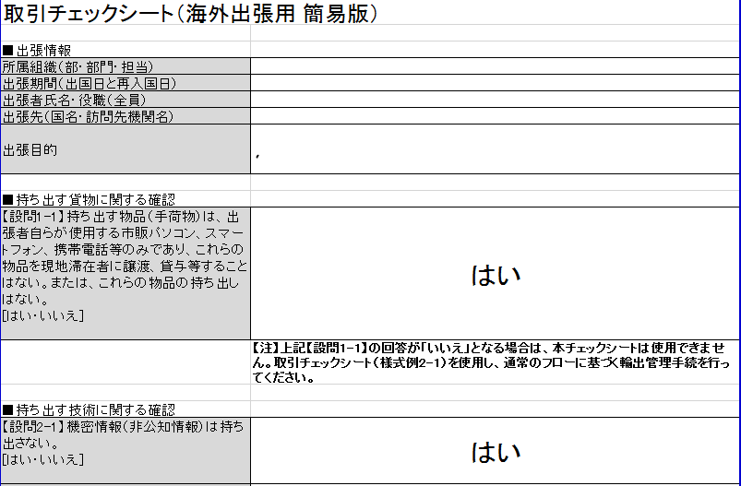
参考）取引チェックシート（海外出張用 簡易版）
28

Slide 29
第4章：米国（再）輸出規制（EAR)
4-1. EARとは？再輸出規制とは？
4-2. EARの概要
4-3. DPL とは
4-4. Entity List（EL) とは
4-5. Entity List、Denied Persons List (DPL)の概要比較表
29

Slide 30





4-1. EARとは？再輸出規制とは？
①米国再輸出規制とは、米国版の輸出規則（EAR：Export Administration Regulations）に規定されており、違反した場合、米国の行政制裁の対象となりえます。（以下「米国再輸出規制」を「EAR」と記載）
②日本から輸出しようとしている「貨物」や「技術」に、米国の製品や技術が使われている場合には、日本の輸出規制（外為法等）に加えて、EARの確認も必要となります。
③EAR対象であるか否かは、購入元のベンダ等に問い合わせし、
ECCN（Export Control Classification Number：規制品目番号）等を入手してください。
cf. 5A992；市販暗号装置、 5D992；市販暗号プログラム、 EAR99；リスト外規制品目（機微度が極めて低い品目）
④テロ支援国家等（イラン、シリア、北朝鮮、スーダン、キューバ）以外であれば、大抵の場合、特例等により米国政府の許可なく再輸出可能です。不明等の場合は、技術輸出管理室の判断を仰いでください。
外為法に基づく輸出審査
+
EARに基づく再輸出審査
輸出前に
米国
国境
日本
外国
国境
米国メーカ
国内ベンダ
NTT東日本
顧客
米国企業で製造されたルータを
国内ベンダが輸入
NTT東日本が当該ルータを
国内ベンダから調達
NTT東日本から外国の顧客へ当該ルータを輸出
30
30

Slide 31

4-2. 再輸出を規制する根拠条文等
§730 GENERAL INFORMATION
§730.5 Coverage of more than exports.
Reexports. Commodities, software, and technology that have been exported from the United States are generally subject to the EAR with respect to reexport.
Many such reexports, however, may go to many destinations without a license or will qualify for an exception from licensing requirements.
＜仮訳＞
§730.5 輸出以外の適用範囲
a 再輸出；米国から輸出された貨物、ソフトウェア、技術は通常、再輸出に関してもＥＡＲの対象である。
しかしながら、このような多くの再輸出は許可なしに多くの仕向地にでき、又は、許可要件から除外の資格を得ることができる。
☑ EARと聞いて、過度の心配等は不要。大抵は問題なく再輸出できる。
☑ 米国製品の場合、ベンダー等にECCN（「EAR99」含む。）を確認。
☑ 許可不要（NLR）や許可例外（LE）の判断は、技術輸出管理室に確認。
31

Slide 32
4-3 EARにおける EL と DPL
 | Entity List | Denied Persons List (DPL)
性 質 | 米国の国家安全保障政策又は外交政策に反する者のリスト | 米国輸出管理規則(EAR)の悪質・重大な違反を犯し、 輸出等特権を剥奪された者のリスト
根拠法令 | 米国輸出管理規則(Export Administration Regulations：EAR)
所管官庁 | 米国商務省 産業・安全保障局 (Bureau of Industrial and Security (BIS), Commerce Department)
原則として禁止される行為 | (1)米国からのEntity List掲載者への輸出 (2)非米国からのEAR対象品目のEntity List掲載者への再輸出 (3)EAR対象品目のEntity List掲載者への同一国内販売・提供 | (1)米国からのDPL掲載者への輸出 (2)非米国からのEAR対象品目のDPL掲載者へ再輸出 (3)EAR対象品目のDPL掲載者への同一国内販売・提供 (4)DPL掲載者の所有・支配の下にある品目につき、EAR対象品目を利用して据付、保守、その他のサービスを行う行為 (5)DPL掲載者によるEAR対象品目の取引行為
※実質的に大きな違いはない
32

Slide 33
4-4 Entity List（EL）の最近の状況
EL掲載は、 EARに基づくBISによる措置であり、「米国の安全保障上又は外交上の利益に反する」（activities contrary to the national security or foreign policy interests of the United States.）と判断される場合に掲載されるもの。
一方、DPLは、EARの悪質・重大な違反を犯し、 輸出等特権を剥奪された者のリスト。
① 掲載企業の増加：直近四半期で百社以上追加。米国時間2020年8月17日付けでBISはEARを改正し、ファーウェイ社及び関連について、さらに38社（のべ153社。以下、「ファーウェイ関連会社」）をELに掲載しました。 米国原産技術等（プログラム、貨物、技術情報）の組込製品、直接製品を提供する（輸出及び国内での譲渡を含む。）ことが原則禁止^{【注】}となっています。
② 拡大直接製品規制施行：米国外で製造された製品でも対象となるものがあります。
③ EL には日本子会社ファーウェイ・ジャパン社も含まれており、日本国内における取引であっても同社に対するEAR対象品目の提供は、EAR違反になる虞があります。
^{【注】}EL掲載者に対するEAR対象品目の提供は、BISへの許可申請が必要ですが原則不許可となることが明記されている（Presumption of denial）ので、ここでは「原則禁止」と記しています。
米国EAR規制 | 規制内容 | 規制対象
組込製品 | 米国原産品目を一定比率（デミニミス・ルール）以上組み込んでできた米国製品組込品はEARの規制対象 | 一定比率は仕向け地の懸念度によって異なる(中国向けは25％)
直接製品 | 米国原産の技術・ソフトウェアを直接利用して製造された第一次製品 | エレクトロニクス・計算機・通信分野のECCN技術・ソフト（米国原産の組込比率の概念なし）
拡大直接製品 | 直接製品の技術・ソフトから米国外で製造された品目 直接製品の製造装置から米国外で製造された製品 | ファーウェイ社・同関連会社対象を名指し
33

Slide 34
バックアップスライド
EL掲載は、 EARに基づくBISによる措置であり、「米国の安全保障上又は外交上の利益に反する」（activities contrary to the national security or foreign policy interests of the United States.）と判断される場合に掲載されるもの。
一方、DPLは、EARの悪質・重大な違反を犯し、 輸出等特権を剥奪された者のリスト。
【Entity List掲載者対する禁止行為】
☑ 米国からの Entity List 掲載者への輸出（米国原産・非原産を問わない）
☑ 非米国からの EAR 対象品目の Entity List 掲載者への再輸出
☑ EAR 対象品目の Entity List 掲載者への同一国内販売・提供（transfer (in-country)）
ELの記載例（抜粋：Supplement No. 4 to Part 744 – page 212
COUNTRY | ENTITY | LICENSE REQUIREMENT | LICENSE REVIEW POLICY
JAPAN | Huawei Technologies Japan K.K., Japan | For all items subject to the EAR, （以下、略） | Presumption of denial.

Slide 35
米国EAR規制の大幅な再拡大に伴う留意点
バックアップスライド
米国EAR規制の大幅な再拡大 米国輸出管理法は「再輸出規制」（米国法を海外の国にも適用する「域外規制(Extraterritorial Control)」を行っている。米商務省産業安全保障局（BIS）による下位規則・米国輸出管理規則（EAR）が強化されている。
Entity List(EL)掲載の増加
米国の安全保障・外交政策上の利益に反する顧客等のリストで、EAR規制対象品目を掲載企業に輸出するには許可要。直近四半期で百社以上追加。
拡大直接製品規制施行
従来のEAR規制対象品目（米国原産品目、組込製品（デミニミス・ルール）、直接製品規制等）を大幅に拡大しファーウェイグループ（153社）に供給することを禁止
今後の対応について
A:､B:従来から販売・サービス提供について輸出管理の一貫で、需要者確認としてEL掲載等機微取引先を確認してきているが、継続して厳格にチェックを実施する。
C:更に販売に加え、調達・社内利用購買の際も、取引先に注意を払いたい。（米国防権限法規制の懸念）特に中国・ロシア・イラン・北朝鮮およびその代理店との取引について確認をする。何か懸念があれば、経輸出に相談のこと。
NTT持株調査依頼「米国規制・企業取引調査」として今後継続的に上記A:,B:,C:の観点の調査・報告が予告されている。
米国EAR規制 | 規制内容 | 規制対象
組込製品（デミニミス・ルール） | 米国原産品目を一定比率以上組み込んでできた米国製品組込品はEARの規制対象 | 一定比率は仕向け地の懸念度によって異なる(中国向けは25％)
直接製品 | 米国原産の技術・ソフトウェアを直接利用して製造された第一次製品 | エレクトロニクス・計算機・通信分野のECCN技術・ソフト（米国原産の組込比率の概念なし）
拡大直接製品 | 直接製品の技術・ソフトから米国外で製造された品目 直接製品の製造装置から米国外で製造された製品 | ファーウェイ社・同関連会社対象を名指し
AT社
A:販売・提供
EL掲載組織
（中国・ロシア等）
ファーウェイグループ
B:販売・提供
代理店・メーカ
（香港・台湾・韓国・日本国内等）
C:調達・
社内利用購買
[補足資料1]参照
Notes:
第2として米国輸出規制の大幅な再拡大に関してご説明します。
米国輸出管理法は、米国の域外でも再輸出規制を行っています。
米中貿易摩擦を反映し、この度、規制が再強化されています。
ひとつ目は取引に際し、許可が必要な顧客リストであるEntity Listの追加があり、直近四半期で百社以上追加されています。
二つ目は、米国原産の技術・ソフトを直接利用し米国外で製造された直接製品への規制の拡大です。
直接製品の製造装置で米国外で製造された製品をファーウェイグループへ供給することを禁止するものです。
これら米国規制に対し、今後のAT社としての対応として：
A:,B:の販売・サービス提供に関して、需要者確認としてEL掲載の継続チェックを実施。
C:調達・社内利用購買に関しても、米国国防権限法の観点から充分注意を払う。
以上は、持株から調査報告を求められることが予告されています。
何か懸念があれば、直ぐに経輸出へ相談してください。

Slide 36
参考情報：自治検査について
1. 自治検査について
2. 2020年 自治検査実施要領
36

Slide 37
1. 自治検査について
37

Slide 38
2. 2020年 自治検査実施要領
38

